Slide 1
Megaregiony
Region Karpacki
Prowincje
Karpaty Zachodnie z Podkarpaciem Zachodnim i Północnym
Karpaty Wschodnie z Podkarpaciem Wschodnim
Podprowincje
Podkarpacie Północne
Zewnętrzne Karpaty Zachodnie
Karpaty Centralne Zachodnie
Podkarpacie Wschodnie
Beskidy Wschodnie
Makroregiony
Kotlina Orawska
Kotlina Oświęcimska
Brama Krakowska
Kotlina Sandomierska
Pogórze Zachodniobeskidzkie
Pogórze Środkowobeskidzkie
Beskidy Zachodnie
Beskidy Środkowe
Beskidy Wschodnie
Płaskowyż Sańsko-Dniestrzański

Slide 2
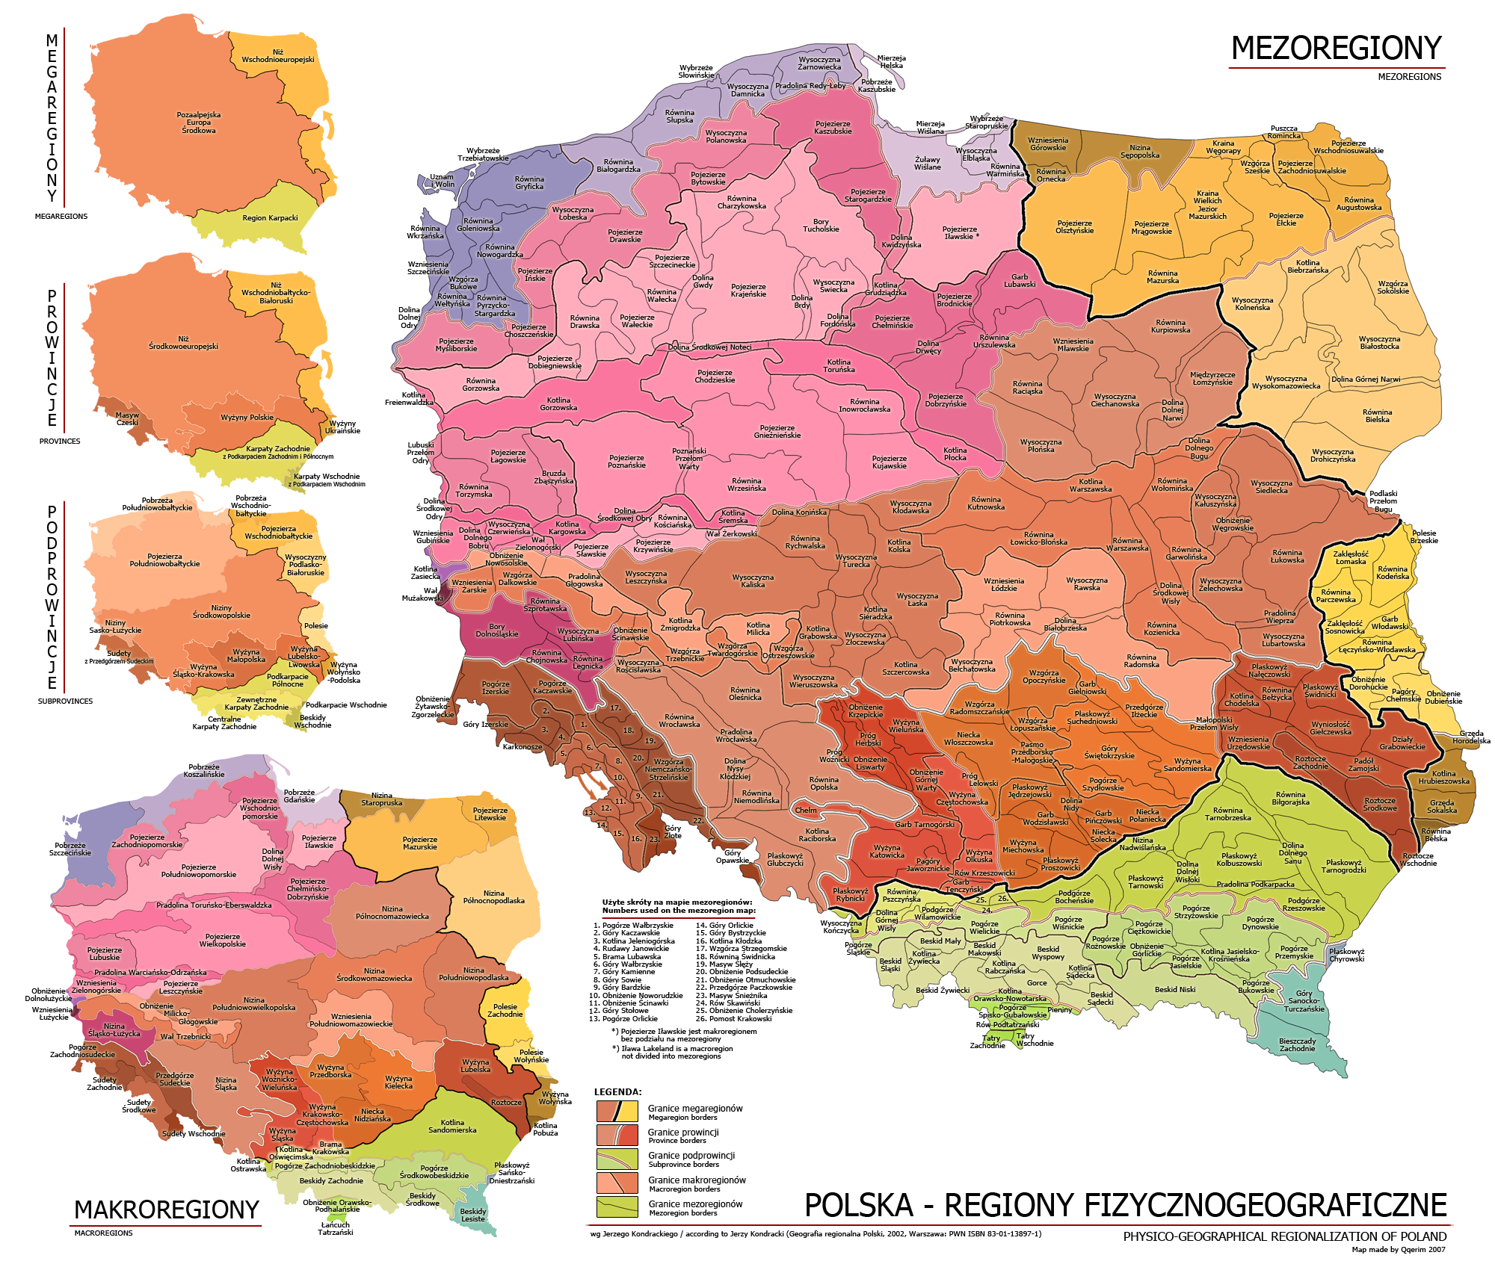

Slide 5

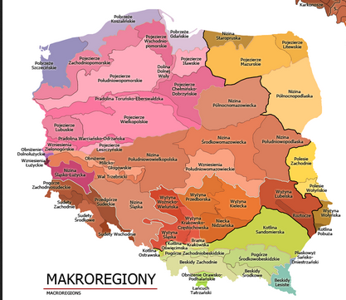

Slide 6
24. Rów Skawiński
25. Obniżenie Cholerzyńskie
26. Pomost Krakowski

Slide 7
Zewnętrzne Karpaty Zachodnie
Pogórze Zachodniobeskidzkie
Pogórze Śląskie
Pogórze Wielickie
Pogórze Wiśnickie
Pogórze Środkowobeskidzkie
Pogórze Rożnowskie
Pogórze Ciężkowickie
Pogórze Strzyżowskie
Pogórze Dynowskie
Pogórze Przemyskie
Obniżenie Gorlickie
Kotlina Jasielsko-Krośnieńska
Pogórze Jasielskie
Pogórze Bukowskie
Podkarpacie Wschodnie
Płaskowyż Sańsko-Dniestrzański Płaskowyż Chyrowski
Zewnętrzne Karpaty Wschodnie
Beskidy Lesiste
Góry Sanocko-Turczańskie
Bieszczady Zachodnie

Slide 8
Beskidy Zachodnie
Beskid Śląski
Kotlina Żywiecka
Beskid Mały
Beskid Makowski
Beskid Wyspowy
Kotlina Rabczańska
Beskid Żywiecki
Gorce
Kotlina Sądecka
Beskid Sądecki
Beskidy Środkowe
Beskid Niski
Beskidy Lesiste
Góry Sanocko-Turczańskie
Bieszczady Zachodnie

Slide 9
Centralne Karpaty Zachodnie
Obniżenie Orawsko-Podhalańskie
Kotlina Orawsko-Nowotarska
Pieniny
Pogórze Spisko-Gubałowskie
Rów Podtatrzański
Łańcuch Tatrzański
Tatry Zachodnie
Tary Wysokie

Slide 10
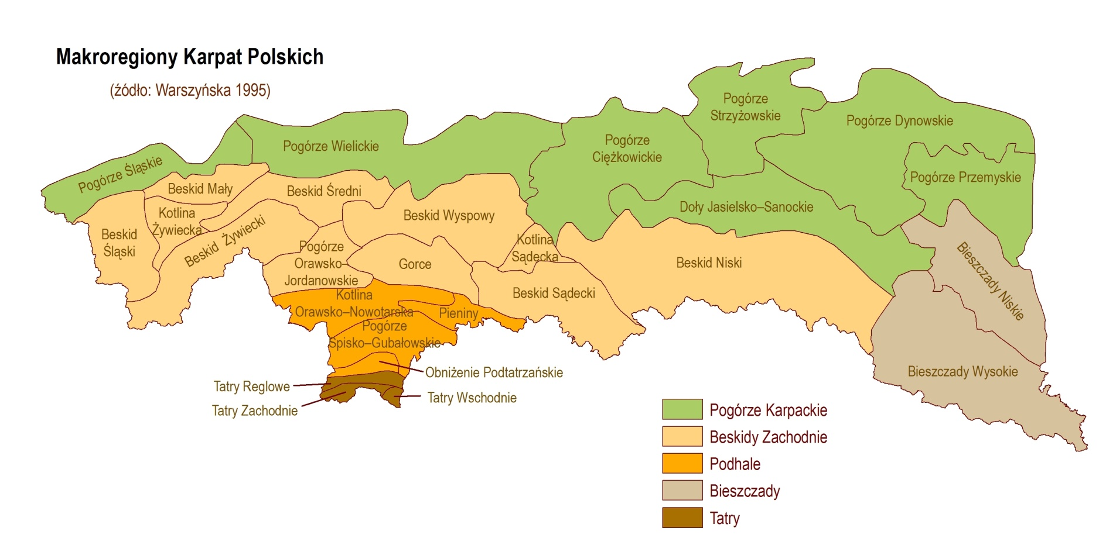

Slide 11
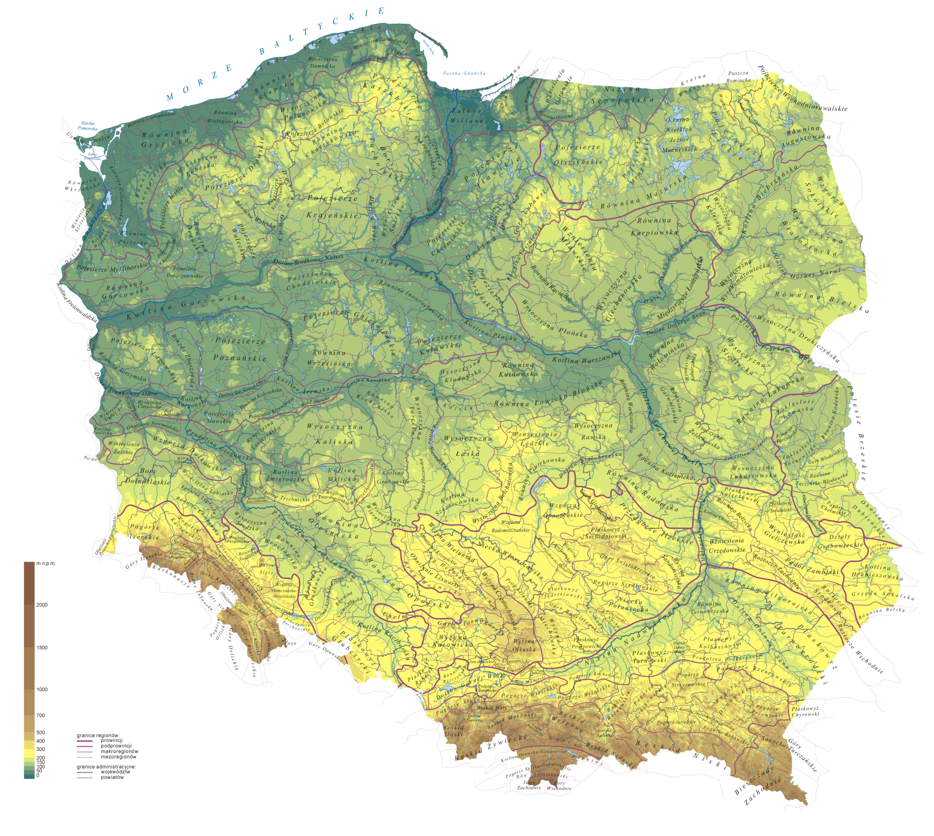

Slide 12


Slide 13
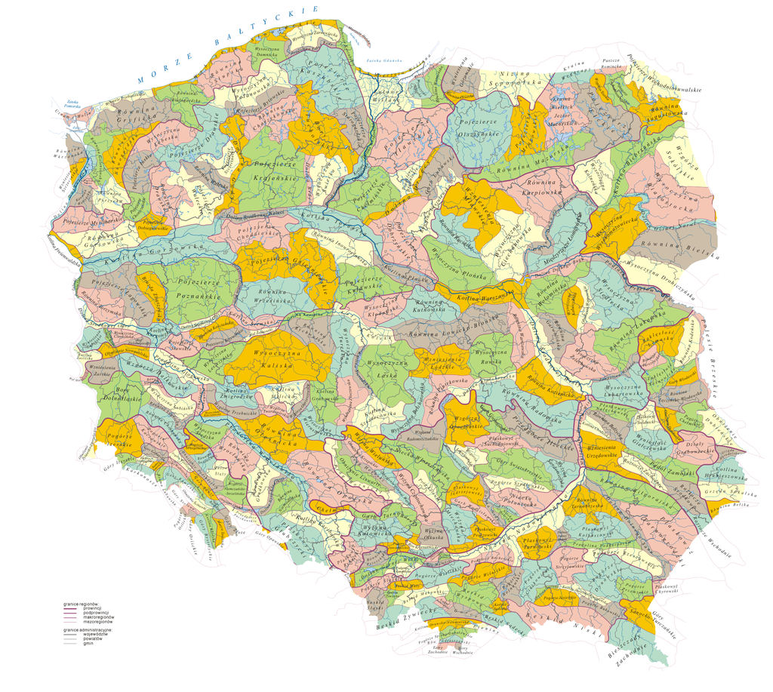

Slide 15
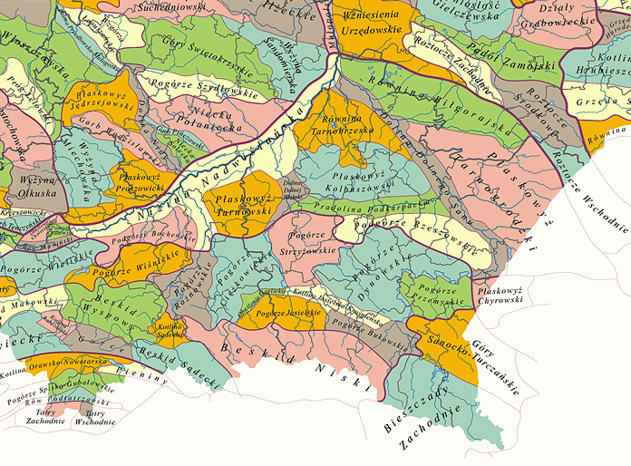

Slide 16
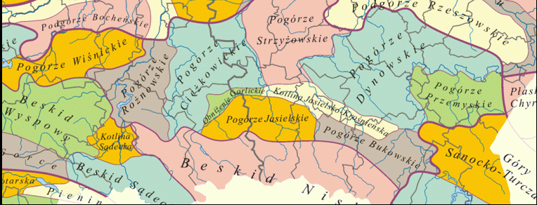

Slide 17
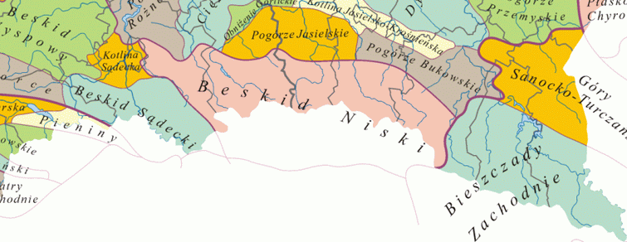
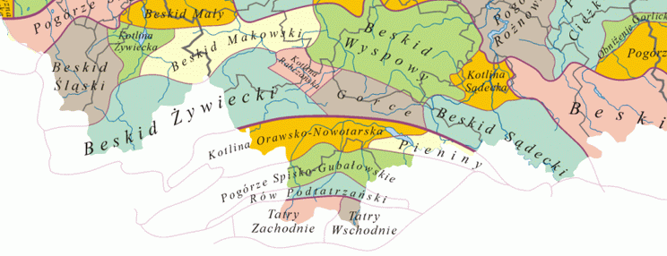

Slide 18
Krainy historyczne w Polsce – obszary powiązane wspólną historią i kulturą, niekiedy także więzami gospodarczymi na przestrzeni wieków.
Według Normana Daviesa we współczesnych granicach Polski znajdują się (niektóre tylko częściowo) następujące krainy historyczne: Wielkopolska (łac. Polonia Maior), Małopolska (łac. Polonia Minor), Mazowsze (łac. Mazovia), Kujawy (łac. Cuiavia), Śląsk (łac. Silesia), Pomorze (łac. Pomerania, składające się z dwóch krain o odmiennej przeszłości historycznej – Pomorze Gdańskie i Pomorze Zachodnie), Prusy (łac. Prussia), Polesie (łac. Polesia), Ruś Czerwona (łac. Ruthenia Rubra) oraz Podlasie (łac. Podlachia, początkowo nieuwzględniane).
Na terenie dawnych Prus wyróżnia się historyczne Warmię, Barcję oraz Mazury, ponadto wrócił do użytku termin Górne Prusy (niem. Oberland). Pozostałe dawne pruskie krainy leżą w obrębie wyżej wymienionych. Również polska część Litwy Pruskiej pokrywa się z północną częścią Mazur. Dodatkowo za oddzielne krainy historyczne częściowo leżące w Polsce należy uznać Suwalszczyznę, Orawę, Spisz oraz Łużyce, z których do Polski należą zarówno wschodnie krańce Łużyc Dolnych (Żary), jak i Górnych (Zgorzelec, Lubań). Do Polski należą również terytoria historycznych Czech (ziemia kłodzka) oraz Moraw (uzyskane w wyniku korekt granicznych obszary koło Osoblahy).
Poza wschodnimi granicami Polski ustalonymi w 1945 pozostają krainy historyczne (lub ich części), które znajdowały się na terytorium Rzeczypospolitej do czasu rozbiorów (1772–1795) oraz na terytorium II Rzeczypospolitej do czasu zawarcia porozumień między mocarstwami wielkiej trójki (1943–1945). Od czasów Kazimierza Wielkiego w skład Korony Królestwa Polskiego wchodziły duża część Wołynia i Podola. Po unii lubelskiej (1569) do Korony Królestwa Polskiego w ramach Rzeczypospolitej Obojga Narodów wchodziły: Wołyń (łac. Volhynia), Podole (łac. Podolia), Ukraina (łac. Ucraina) oraz Inflanty (łac. Livonia).

Slide 19
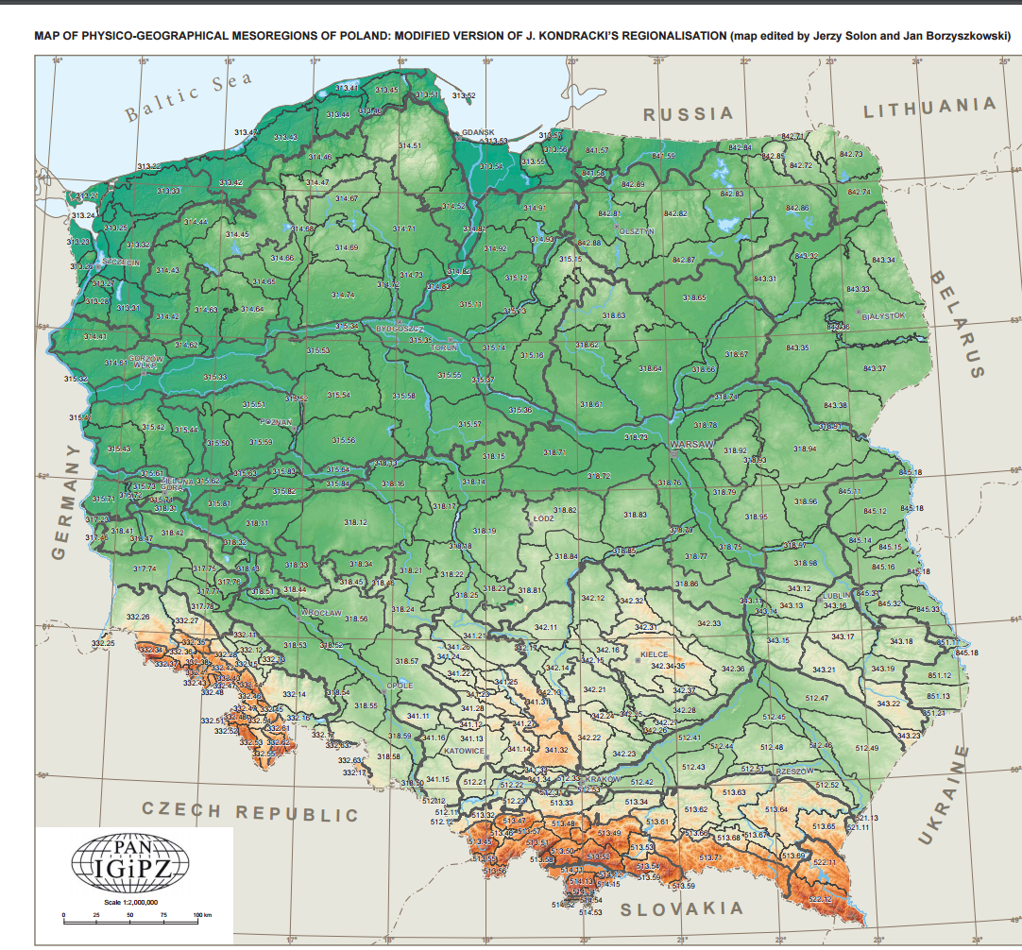

Slide 20
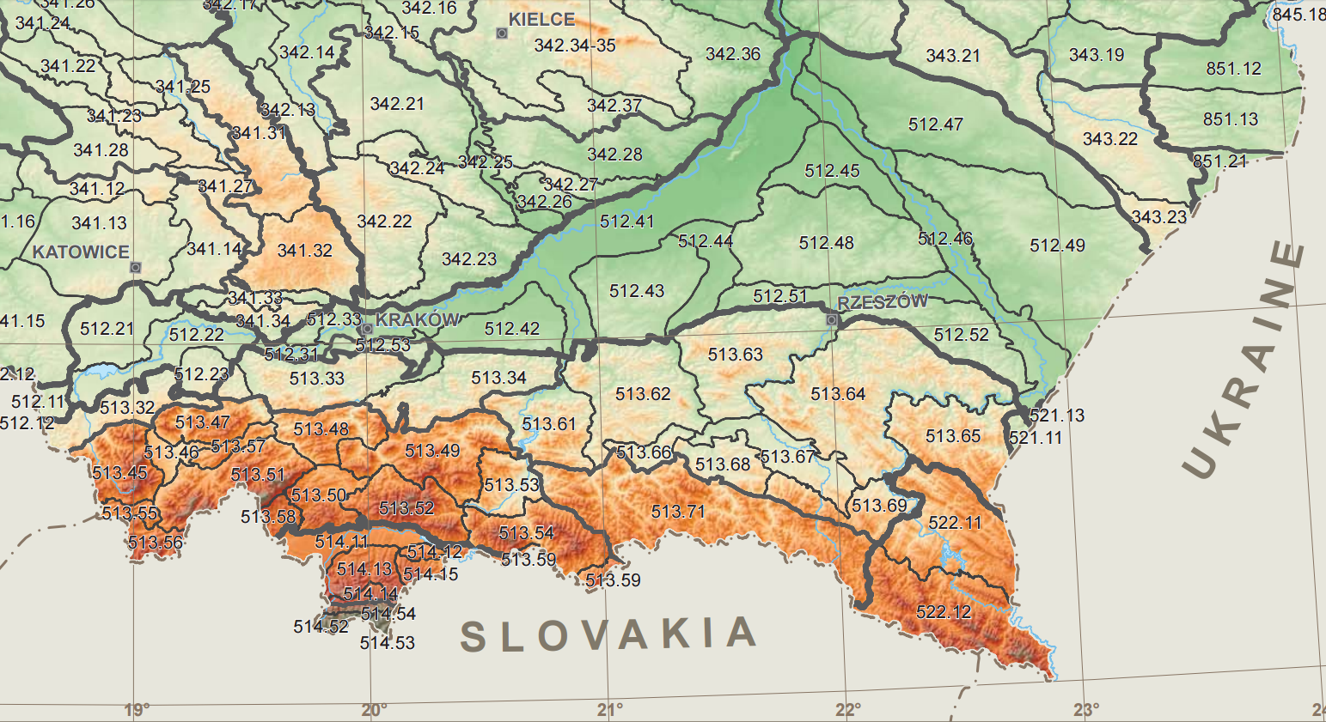

Slide 21
Podział Karpat Polskich wg PAN JG i PZ
Jerzy Solon
Jan Borzyszkowski
2018 r.

Slide 22
513. Zewnętrzne Karpaty Zachodnie
513.3 Pogórze Zachodniobeskidzkie
513,32 Pogórze Śląskie
513.33 Pogórze Wielickie
513.34 Pogórze Wiśnickie
513.4-5 Beskidy Zachodnie
513.45 Beskid Śląski
513,46 Kotlina Żywiecka
513.47 Beskid Mały
513.48 Beskid Makowski
513.49 Beskid Wyspowy
513.50 Pogórze Orawsko-Jordanowskie
513.51 Beskid Żywiecko Orawski
513.52 Gorce
513.53 Kotlina Sądecka
513.54 Beskid Sądecki
513.55 Międzygórze Jabłonkowsko-Koniakowskie
513.56 Beskid Żywiecko-Kysucki
513.57 Pasmo Pewelsko-Krzeczowskie
513.58 Działy Orawskie
513.59 Pogórze Popradzkie
513.6 Pogórze Środkowo beskidzkie
513.61 Pogórze Rożnowskie
513.62 Pogórze Ciężkowickie
513.63 Pogórze Strzyżowskie
513.64 Pogórze Dynowskie
513.65 Pogórze Przemyskie
513.66 Obniżenie Gorlickie
513.67 Kotlina Jasielsko-Krośnieńska
513.68 Pogórze Jasielskie
513.69 Pogórze Bukowskie
513.7 Beskidy Środkowe
513.71 Beskid Niski
Centralne Karpaty Zachodnie
514.1 Obniżenie Orawsko-Podhalańskie
514.1. Kotlina Orawsko-Nowotarska
514.12 Pieniny
514.13 Pogórze Przedtatrzańskie
514.14 Bruzda Przedtatrzańska
514.15 Magura Spiska
514.5 Łańcuch Tatrzański
514.52 Tatry Zachodnie
51453 Tary Wysokie
514.54 Tatry Reglowe
52 Karpaty Wschodnie z Podkarpaciem Wschodnim
521 Wschodnie Podkarpacie
521.1 Płaskowyż Sańsko-Dniestrzański
521.11 Pogórze Hermanowickie
521.13 Płaskowyż Mościcki
522 Zewnętrzne Karpaty Wschodnie (Beskidy
Wschodnie)
522.1 Beskidy Lesiste
522.11 Góry Sanocko-Turczańskie
522.12 Bieszczady Zachodnie

Slide 23
Regionalizacja fizycznogeograficzna
Karpat Zachodnich
– studium metodologiczne
Jarosław Balon, Miłosz Jodłowski

Slide 24
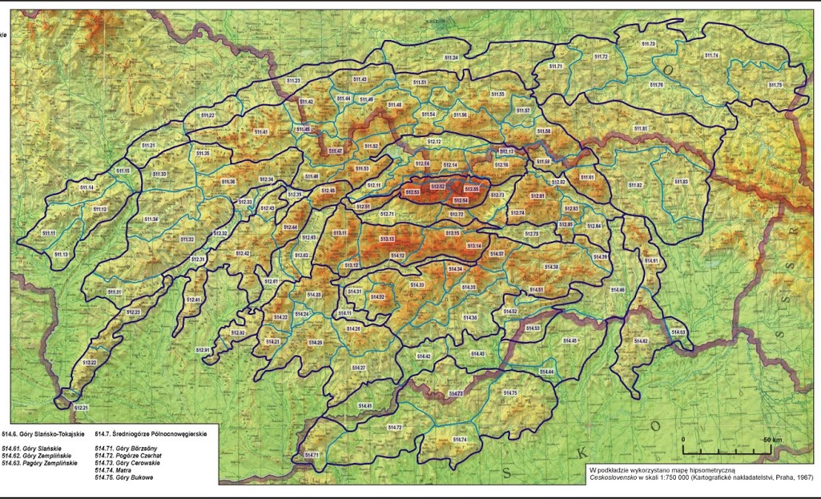

Slide 25
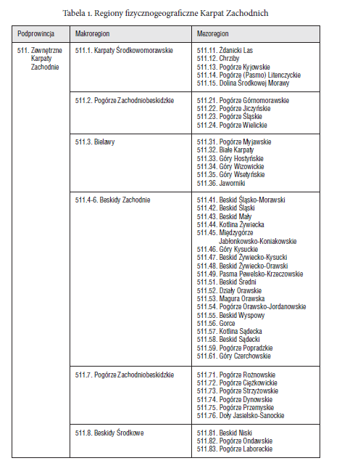
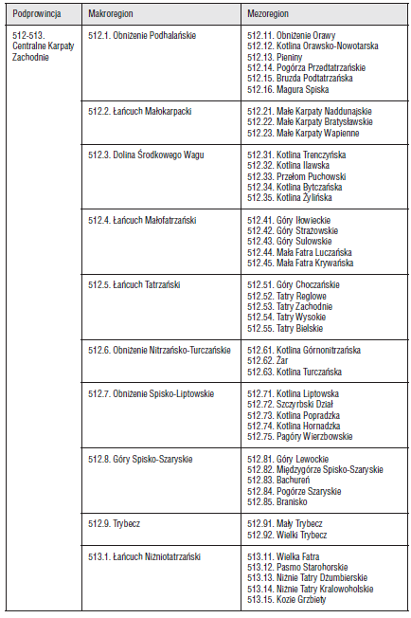

Slide 26
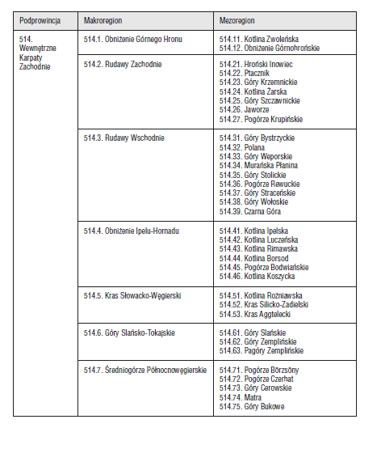

Slide 27
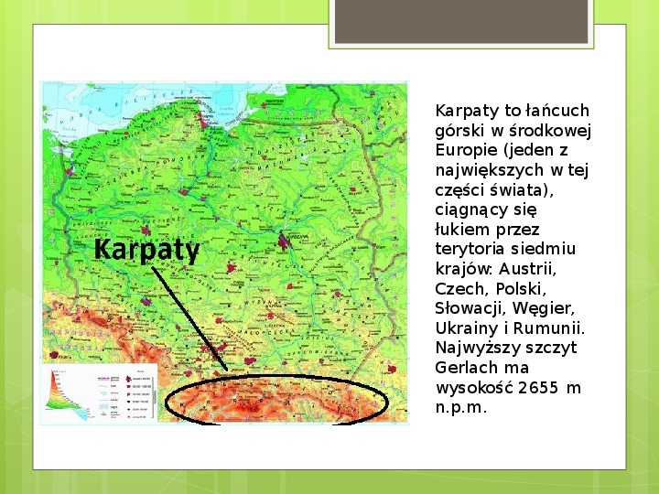

Slide 28
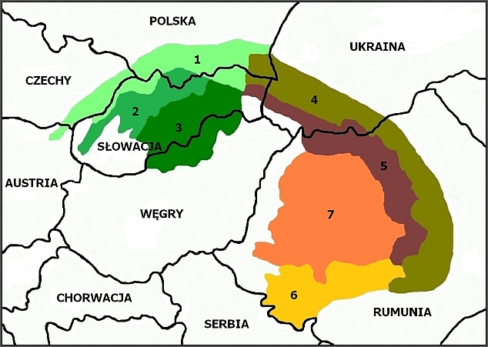
Karpaty podział
1. Zewnętrzne Karpaty Zachodnie
2. Centralne Karpaty Zachodnie
3. Wewnętrzne Karpaty Zachodnie
4. Zewnętrzne Karpaty Wschodnie
5. Wewnętrzne Karpaty Wschodnie
6. Karpaty Południowe
Góry
7. Zachodniorumuńskie i Wyżyna Transylwańska

Slide 29
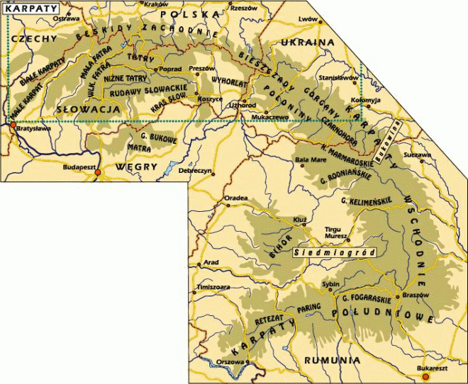

Slide 30
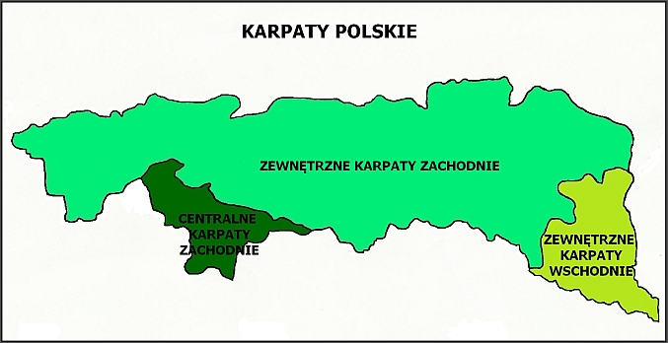

Slide 31
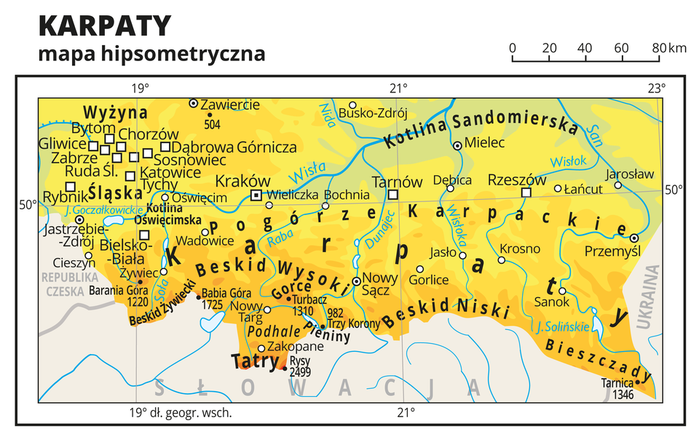

Slide 32
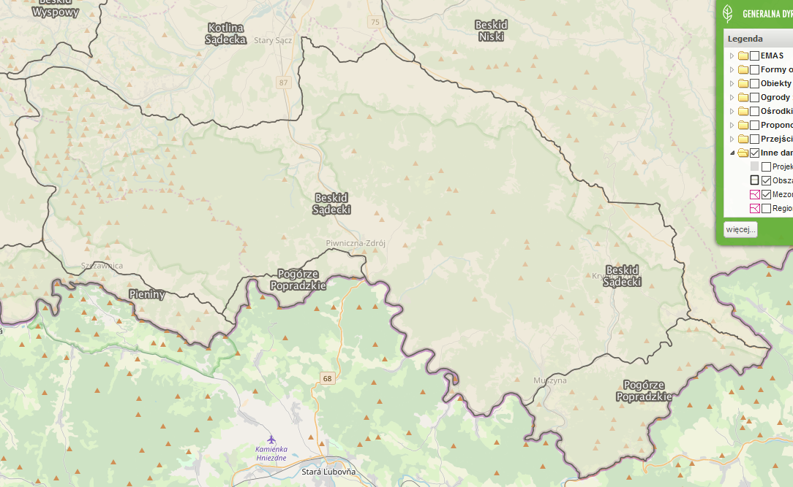

Slide 33
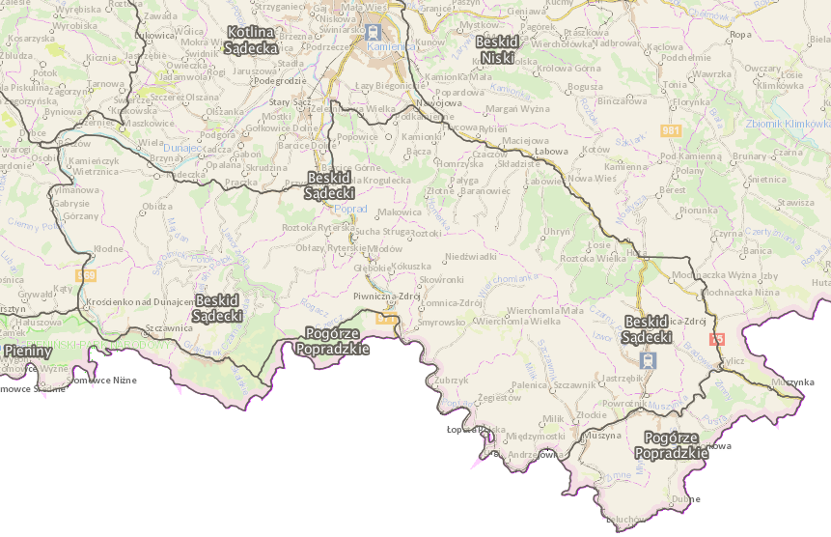

Slide 34
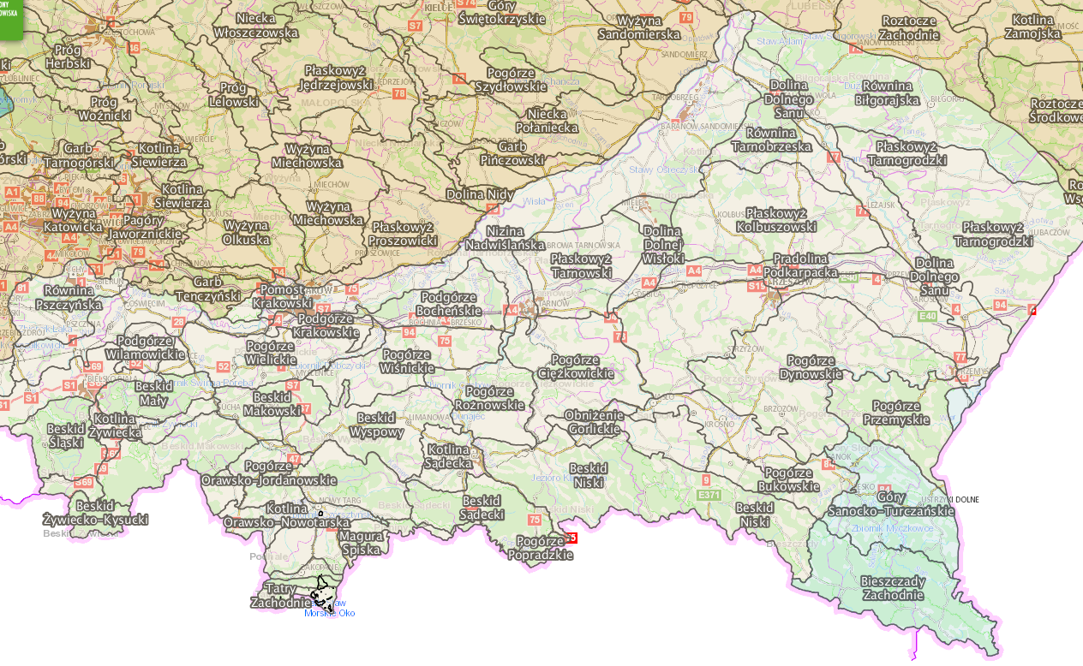
Pogórze Strzyżowskie

Slide 35
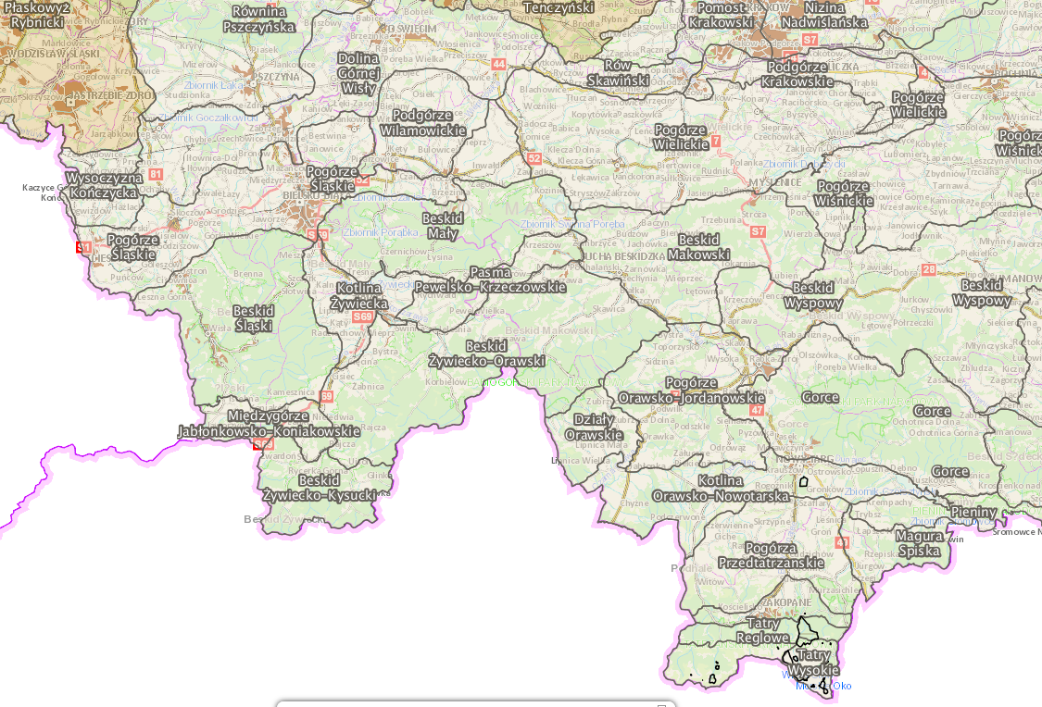

Slide 36
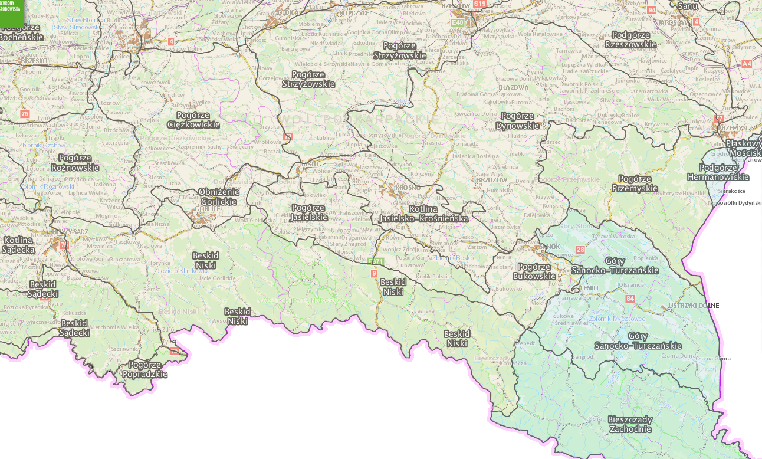
http://geoserwis.gdos.gov.pl/mapy/

